Slide 1

«Потенциалы сетевого взаимодействия образовательных организаций в решении задач профессиональной ориентации обучающихся»
Муниципальное бюджетное учреждение дополнительного образования Центр дополнительного образования «Уникум» городского округа город Буй Костромской области

Slide 2
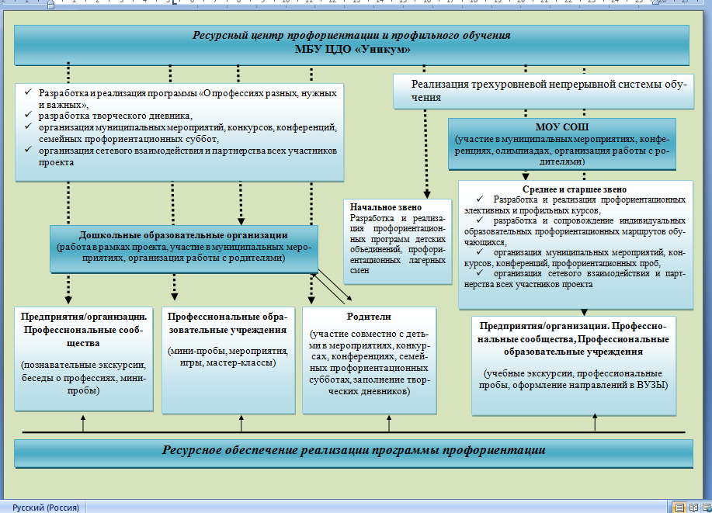

Slide 3
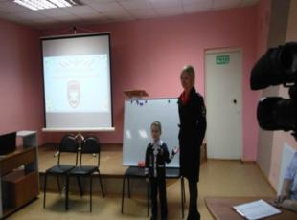
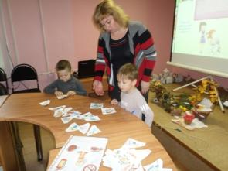
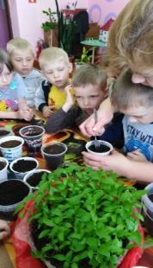
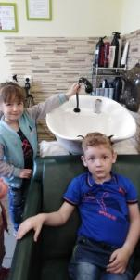
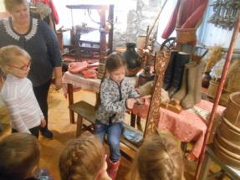
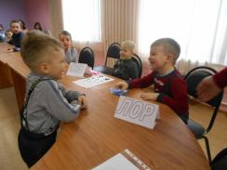
1 ступень -«Ранняя профориентация»

Slide 4
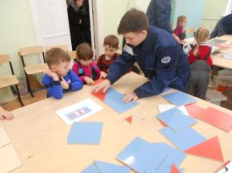
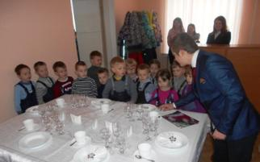
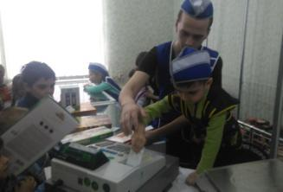
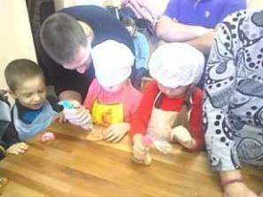
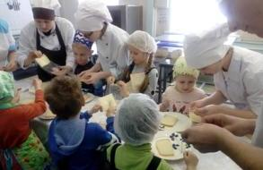
«Профориентационные семейные субботы»

Slide 5
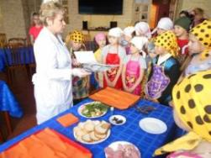
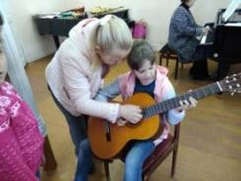
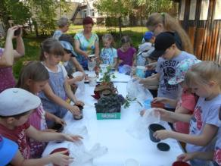
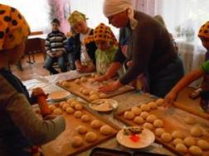
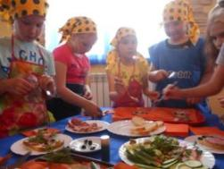
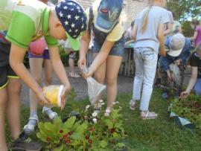
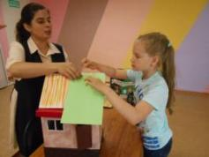
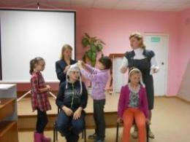
«Профориентационный лагерь»

Slide 6
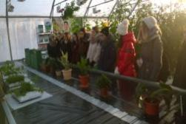
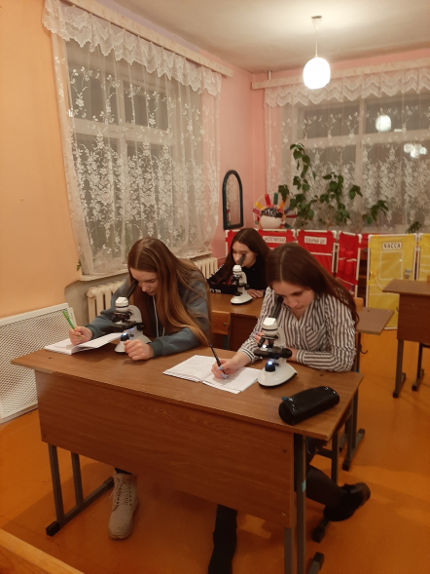
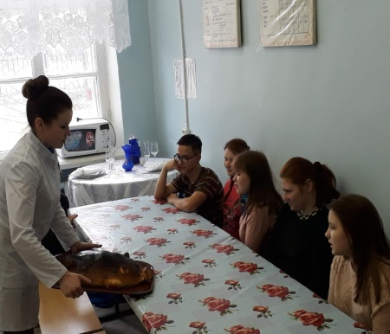
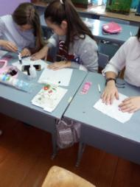
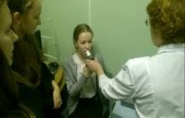
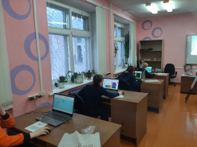
2-ая ступень. Элективные курсы
«Основы кулинарии» «Профессиональная ориентация детей с ОВЗ» «Дизайн ногтей» «Дизайн прически» «Python для начинающих» «Основы медицинских знаний» | «Биология для старшеклассников» «Психология выбора профессии» «Путь в профессию» «Космовёрстка» «Актуальные вопросы ГИА по географии»

Slide 7
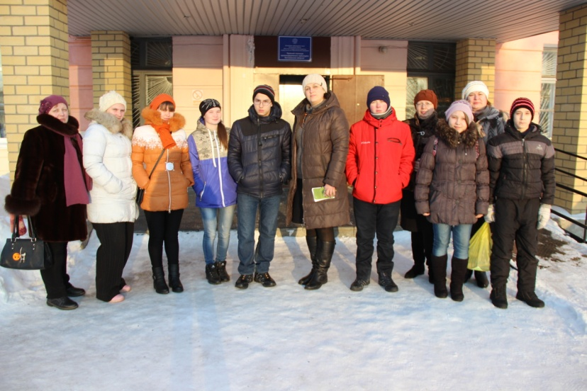
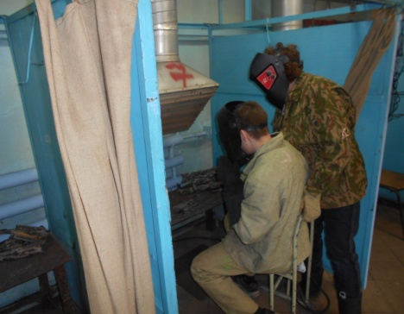
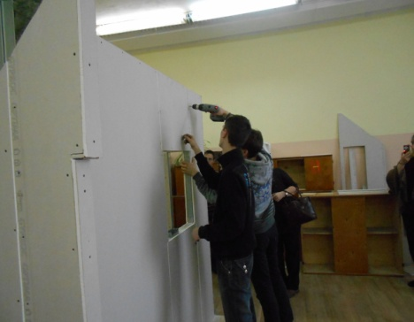
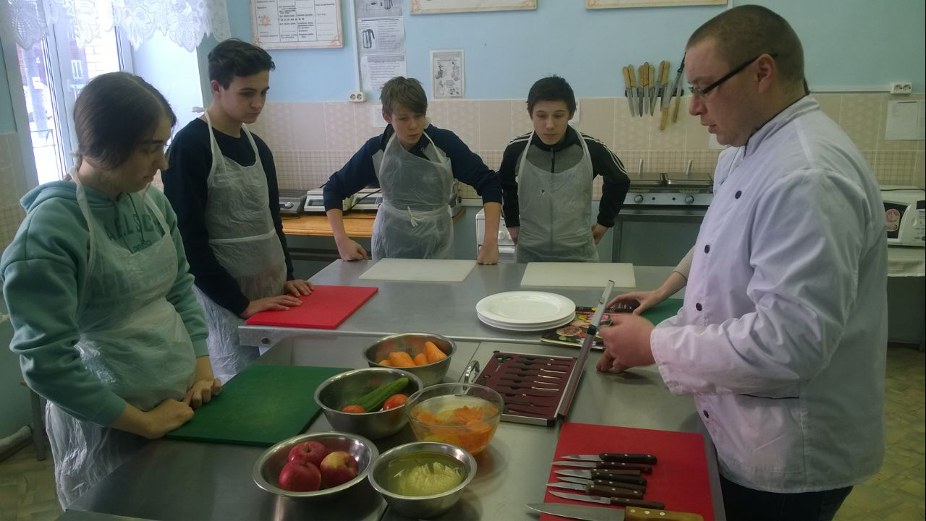
2-ая ступень. Профориентация для детей с ОВЗ

Slide 8
3-я ступень.
Профильные курсы, индивидуальные маршруты
Профориентационная диагностика обучающихся, тренинги, квесты, игры, олимпиады
Выбор элективных, профильных, дистанционных курсов, самообразование
Организация учебных экскурсий
Погружение в профессию: профессиональные пробы
Успешная сдача ЕГЭ, поступление в ВУЗ
«Как хорошо, когда у человека есть возможность выбрать себе профессию не по необходимости, сообразуясь с душевными склонностями» (А. Апшерони)

Slide 9
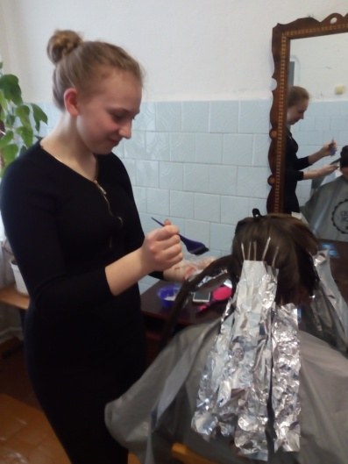
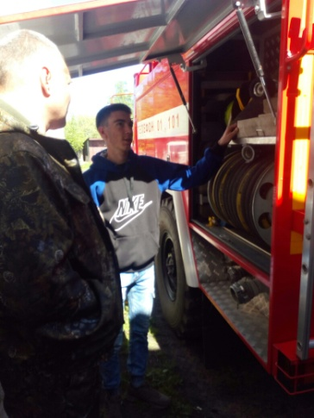
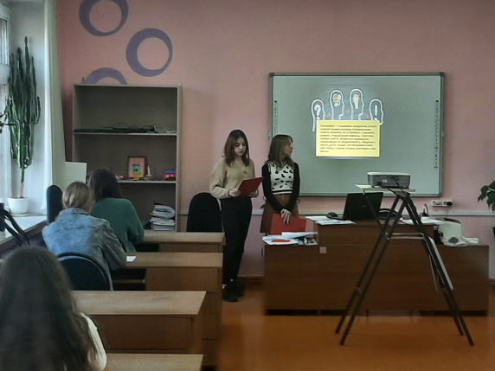
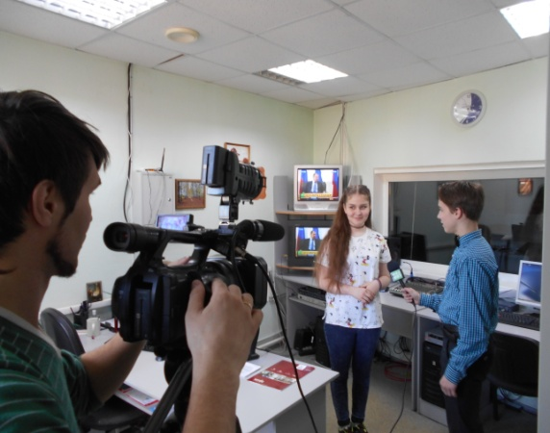
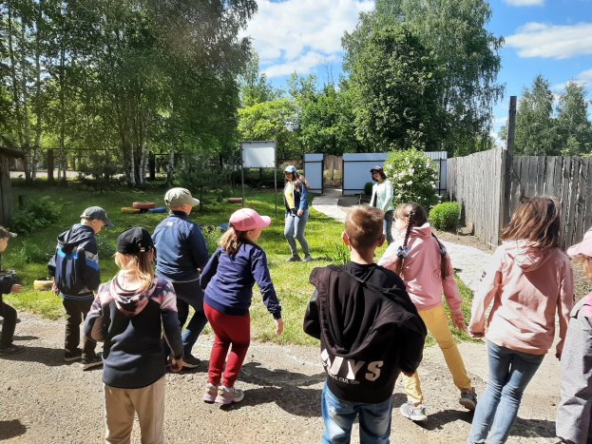
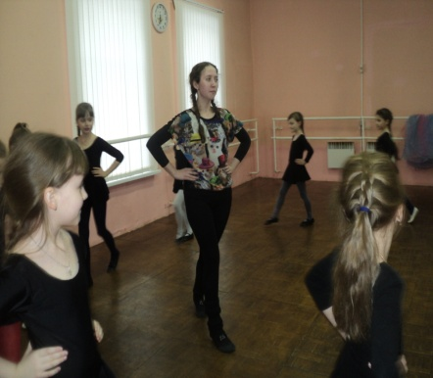
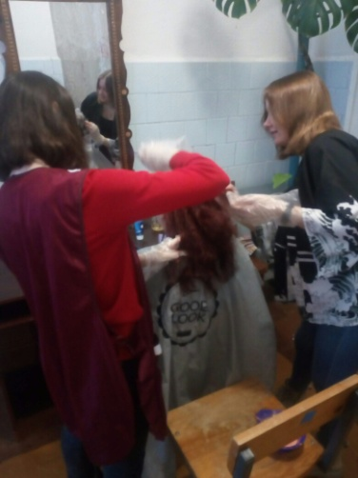
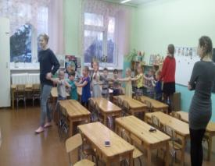
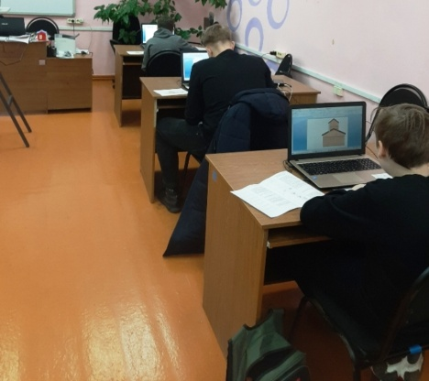
3-я ступень. Профессиональные пробы

